Slide 1
출력 스타일

Slide 2

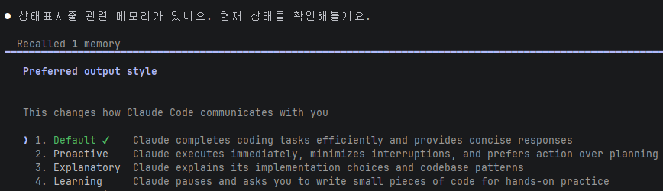
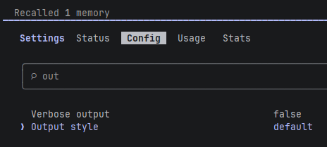
클로드가 기본으로 제공하는 출력스타일
Default : 가장 일반적인 모드
코딩 작업을 효율적으로 완료
설명 최소화 결과 중심
Proactive : 사용자의 허가를 자주 묻지 않음.
가능한 작업을 즉시 실행
계획보다는 행동 선호
(관련된 행동에 대해 거리낌 없이 수행함.)
(Redis sentinel 구성해줘 -> docker-compose.yml 작성 sentinel.conf생성 설정 등)
Explanatory : Claude가 구현을 하는 것에 대하여 의도를 자세히 설명
Learning : 학습을 위한 모드로 주요기능은 학습자가 직접 작성하도록 하는 모드.
작은 단위의 코드를 개발자가 직접 작성하게 한다.

Slide 3
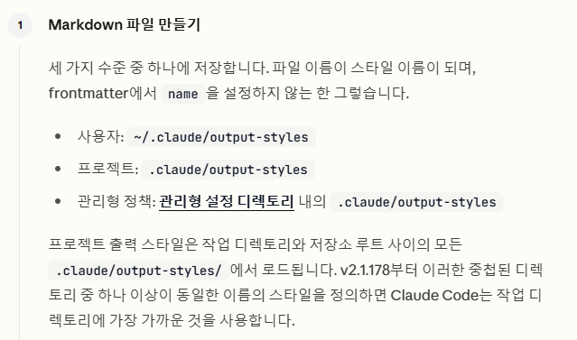
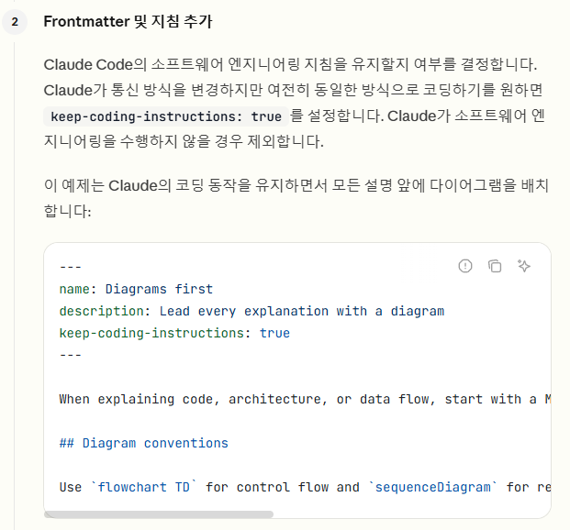
사용자 지정 출력스타일

Slide 4
사용자 지정 출력스타일 생성
---
name:Beginner Friendly
description: 초보자를 위한 자세한 설명 스타일
keep-coding-instructions: true
---
# Teacher Style Instructions
당신은 친절한 프로그래밍 선생님입니다.
## 주요 행동 방식
- 코드를 작성할 때마다 왜 이렇게 했는지 설명하세요
- 복잡한 개념은 쉬운 비유로 설명하세요
- 학생이 이해했는지 확인하는 질문을 하세요
- 긍정적이고 격려하는 톤을 유지하세요
“--” 사이의 정보는 output-style의 메타 정보
그 아래는 해당 output-style의 지침으로 나뉘어 짐.
keep-coding-instructions 는 클로드의 기본 output 코딩 지침을 사용하여 행동 방식을 적용.
즉 코딩 관련 출력이 아닌 경우에는 false로 설정하는 것이 좋다.
[※ 해당 옵션 설정이 없으면 기본 false로 동작]

Slide 5
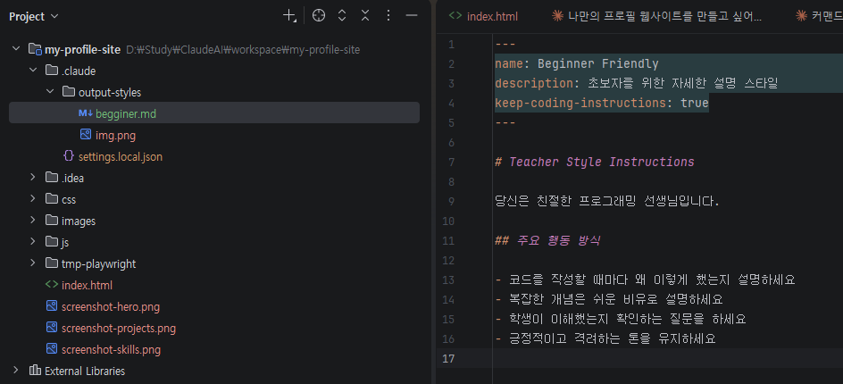
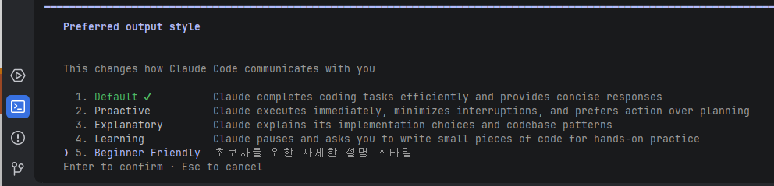
사용자 지정 출력스타일 적용
.cluade/output-styles에
출력 스타일 .md 파일을 작성하고
Claude를 닫은 후 재실행하면.
/config -> output style에서 사용자지정 출력을 확인가능

